Slide 1
4-ma'ruza.
Oltin metallurgiyasida yangi texnologiyalar
Taqdimotchi : Hojiyev Sh.T.

Slide 2
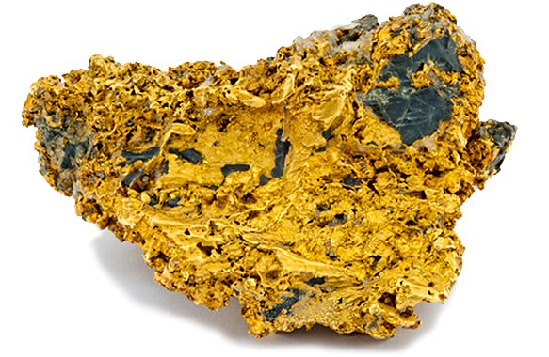
Oltinning tabiiy manbalari
Rudada oltin sof (tug‘ma yoki yombi) holda uchraydi. Ba’zi qaysar rudalarda sulfidli minerallar bilan mexanik aralashgan holda uchraydi.
Konlari: Muruntau (Navoiy), Amantaytau (Navoiy), Oltin topgan (Toshkent), Chodak (Namangan), Rudadagi o‘rtacha miqdori 5 g/t.

Slide 3
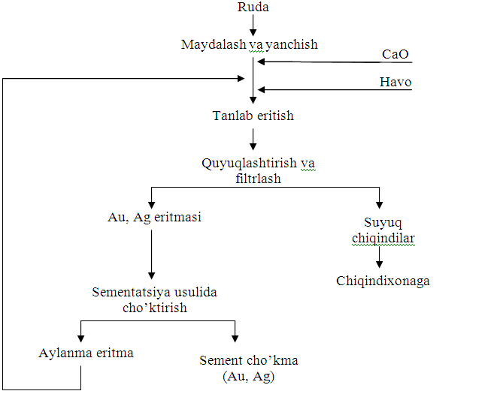
Oltinni gidrometallurgik usulda ishlab chiqarishning texnologik sxemasi

Slide 4
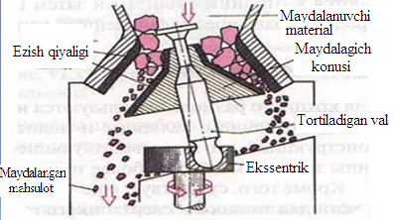
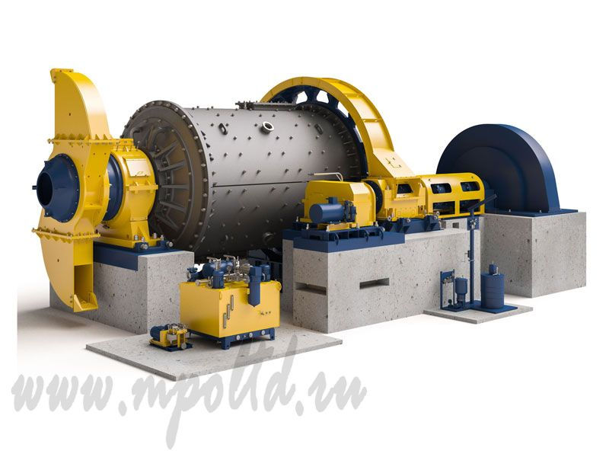
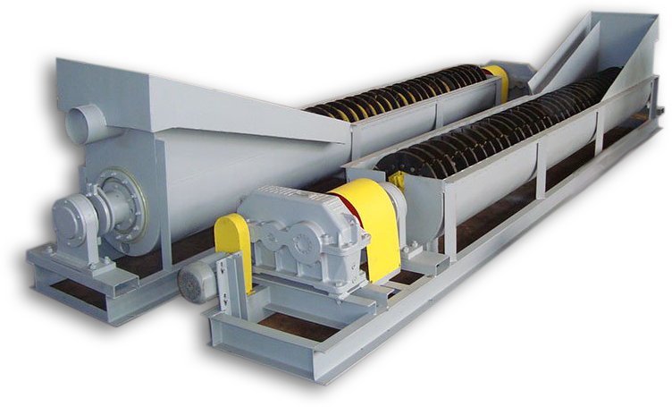
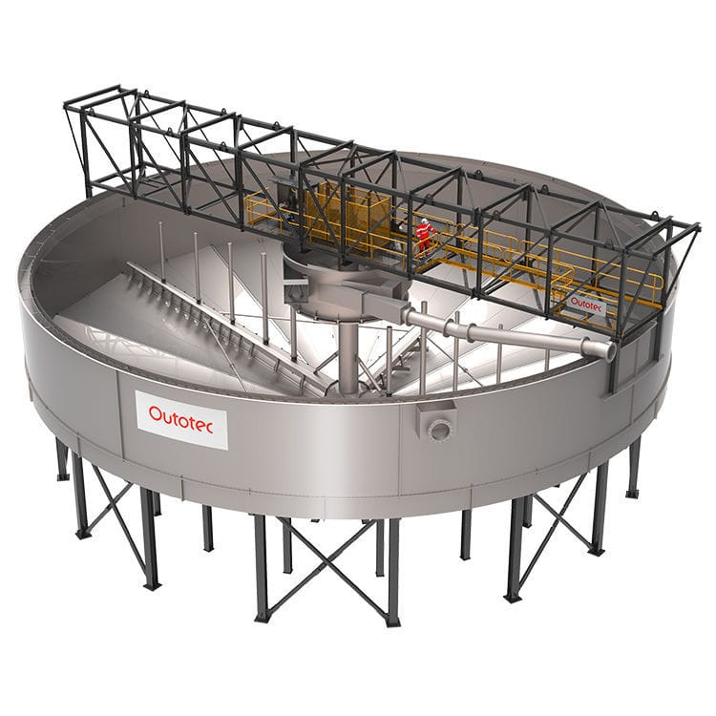
Tarkibida oltin saqlagan rudalarni qayta ishlashga tayyorlash jarayonlari

Slide 5
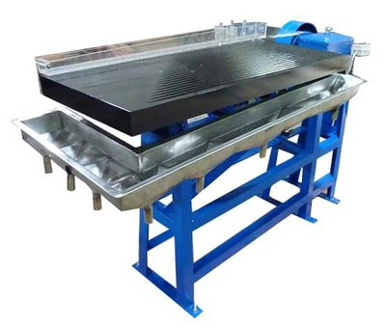
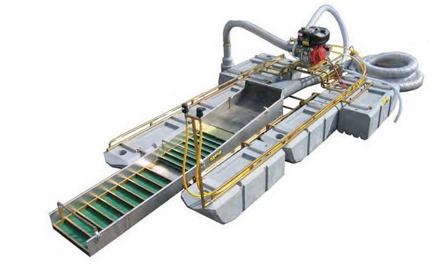
Oltinli rudalarni gravitatsion boyitish dastgohlari
Konsentratsion stol
Shlyuz

Slide 6
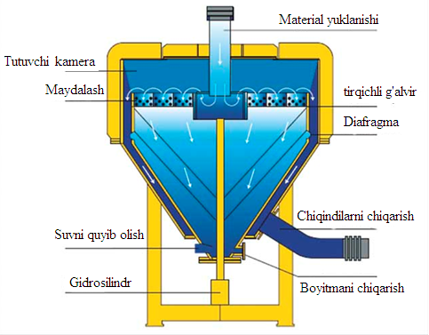
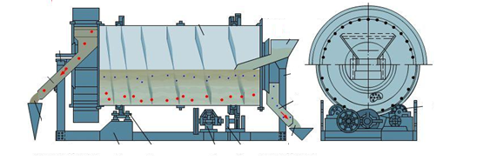
Oltinli rudalarni gravitatsion boyitish dastgohlari
Cho’ktirish mashinasi
Og’ir muhitda boyitish

Slide 7

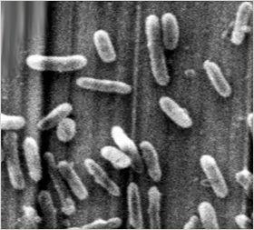
Qaysar rudalarni biotexnologik qayta ishlash
Oltinni sulfidli kontsentratlardan ajratib olishning intensiv texnologiyasining imkoniyatlarini o'rganish asosiy maydalash jarayonida mexanik faollashuv paytida asosiy minerallar va oltin tashuvchilarning xatti-harakatlarini o'rganish bilan chambarchas bog'liq. Ko'p sonli asarlar ushbu masalaga bag'ishlangan. Oltinni mayda silliqlash va mexanik-kimyoviy faollashtirish orqali mexanik-kimyoviy ochilish samaradorligi nafaqat mineral donalarning kristall konstruktsiyalarining dispersiyasi va deformatsiyasi darajasining oshishi bilan, balki butun hajmdagi zarrachaga energetik ta'sir ko'rsatishi bilan ham bog'liq, bu esa erituvchi reagentlar bilan o'zaro ta'sirlashganda ularning bir zumda erishi sodir bo'ladi.

Slide 8
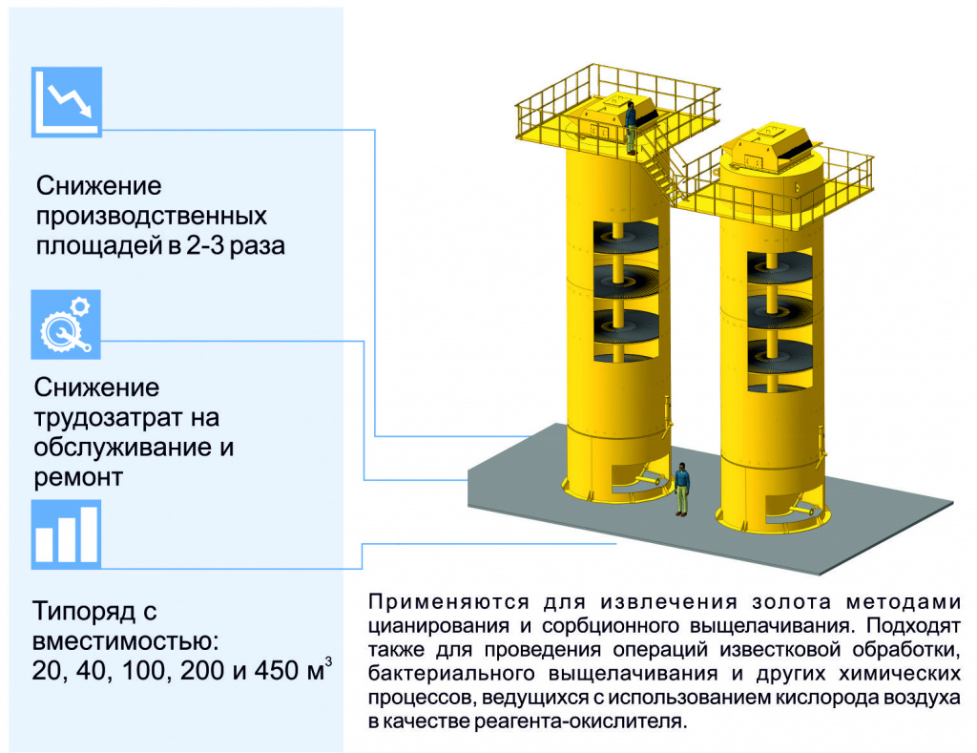
Tanlab eritish jarayoni: sianlash
Au ni sanoat miqiyosida ajratib olishda Sianlash usulidan foydalaniladi. Bunda Au li bo‘tanaga NaCN, KCN, yoki Ca(CN)₂ larning 5-10% li eritmalari ta’sir ettiriladi va eritmaga havo kislorodi (oksidlovchi) purkaladi. Natijada Au kimyoviy reaksiyaga kirishib, erib qattiq fazadan eritma fazasiga o‘tadi. Bunda eritmaning vodorod ko‘rsatkichi kuchli ishqoriy bo‘lishi kerak (pH=11 – 12). Buning uchun eritmaga sianlashdan oldin quyuqlashtirish vaqtida ohak qo‘shiladi va buni “himoyalovchi ishqor” deb ham yuritiladi. Bunga sabab neytral va kislotali muhitda zaharli sianid kislotasi hosil bo‘lib bug‘lanishi mumkin. Jarayonning kimyoviy reaksiyasi tenglamasi quyidagicha:
4Au + 8NaCN + O₂ + 2H₂O = 4Na[Au(CN)₂] + 4NaOH

Slide 9
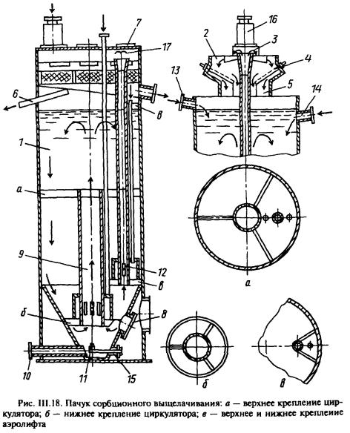
Sorbsion tanlab eritish
Au tanlab eritilganidan so‘ng hosil bo‘lgan eritmadan oltin saqsagan komplekslar ionalmashuvchi qatronlar (smolalar) bilan eritmadan yig‘ib olinadi. Bunda qatronning hajmiga eritmadagi oltin kimyoviy yo‘l bilan yutiladi (xemosorbsiyalanadi). Au eritmada anion kompleksi ko‘rinishida bo‘lganligi sababli eritmaga anion almashinuvchi qatronlar ya’ni anionitlar solinadi. Sorbsion tanlab eritish jarayoni maxsus pachuklarda olib boriladi.

Slide 10
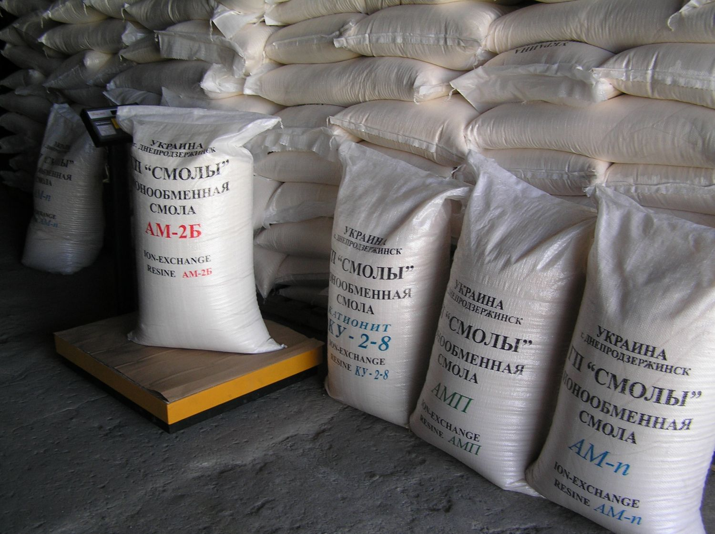
Ion almashuvchi qatronlar (smolalar)
Qatron (smola)ning markalaridan biri: AM-2Б
A—anionit;
M—makrog‘ovakli;
2— ikki marta shishadigan;
Б— bifunksional.
Sorbsiya jarayoning reaksiyasi:
Na[Au(CN)₂] + R-OH = R-Au(CN)₂ + NaOH
Qatron (smola) haqida ma’lumot: Qatronlar bu – kimyoviy reaksiyalarda almashuvchi ionogen guruhlar biriktirilgan organik qattiq polimer materiallar.
Ularni boshqacha ionit (yoki sorbent)lar ham deyiladi. Almashuvchi ioniga ko‘ra ionitlar 3 xil bo‘ladi:
Anionit—Anion almashuvchi smola (AM-2Б);
Kationit—Kation almashuvchi smola (KU-2);
Amfolit—ham kation,ham anion almashuvchi smola.
Au ni sorbsiyalashda anionitlar ishlatiladi.

Slide 11
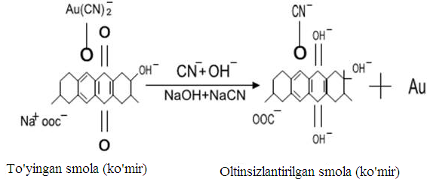
To’yingan smoladan oltinni desorbsiyalash
Sorbsiyalanish jarayonida o‘ziga eritmadagi Au ni shimib olgan va Au ga to‘yingan qatronlar (smolalar) desorbsiyalash jarayoniga beriladi.

Slide 12
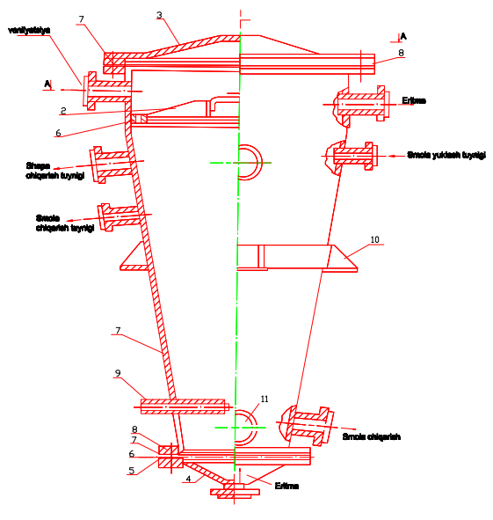
Desorbsiya jarayoni
Desorbsiya jarayoni sorbsiyaning teskarisi bo‘lib, bunda endi smola ichidan Au ni yana qayta eritmaga chiqariladi. Buning uchun Au ga to‘yingan smolaga tiomochevina (CS(NH₂)₂) ning sulfat kislotali eritmasi ta’sir ettiriladi. Jarayonning mexanizmi:
2R-Au(CN)₂ + 2CS(NH₂)₂ + H₂SO₄ =
=[AuCS(NH₂)₂]₂SO₄ + R₂-SO₄ + 4HCN
Desorbsiya jarayonidan so‘ng eritmadagi oltinning miqdori 2-4 g/l ga teng bo‘ladi. Bundan ko‘rinib turibdiki, oltinning miqdori oldingi miqdoriga qaraganda 10000 marta boyidi. Demak, sorbsiya-desorbsiya jarayoni bilan kambag‘al Au saqlagan eritmalarni boyitish mumkin. Desorbsiyadan keyin olingan eritmani regenerat deyiladi va uni elektrolizga yuboriladi. Desorbsiya jarayoni maxsus desorbsion kolonnalarda olib boriladi.

Slide 13
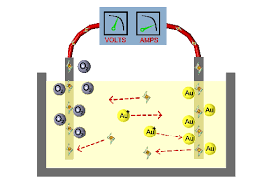
Elektroliz
Au eritmasi +1,5 va +1,6 V kuchlanishga ega bo‘lgan tok bilan elektroliz qilinadi. Bunda katodda oltin, anodda esa O₂ (kislorod) ajraladi. Elektrodlarda boradigan jarayonlar quyidagicha:
Katodda: Au⁺ + 1ē = Au ͦ (Au qaytariladi);
Anodda: 4OH - 4ē = 2H₂O + O₂ (kislorod oksidlanadi);
Elektrodlarning materiali: Katod - grafitdan, anod esa Ti dan tayyorlanadi. Elektrodlar orasida membrana mavjud bo‘lib, u katod oltinni zararli unsurlar bilan ifloslanishiga yo‘l qo‘ymaydi.

Slide 14
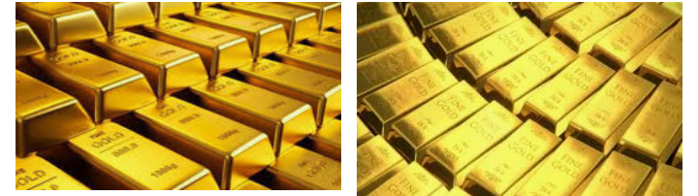
Olingan katod oltinni induksion pechlarda eritib turli qoliplarga quyib har xil quymalar olinadi.

Slide 15
E’tiboringiz uchun rahmat!

